Slide 1

PREDSTAVITEV OSNUTKA
POMORSKEGA PROSTORSKEGA NAČRTA SLOVENIJE
Izola, 18.9.2020

Slide 2
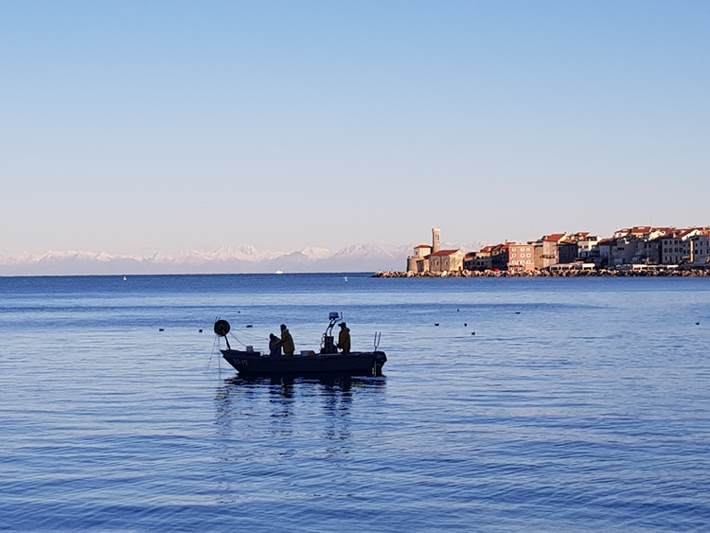
POMORSKI PROSTORSKI NAČRT - OSNUTEK
NAROČNIK
Ministrstvo za okolje in prostor
ODGOVORNI PREDSTAVNICI NAROČNIKA
Lenča Humerca Šolar
Valentina Lavrenčič
IZVAJALCI
Studio mediterana, d.o.o.
U-M-A, d.o.o.
Manca Plazar s.p., arhitekturna in urbanistična dejavnost
AVTORJI
(po abecednem redu)
Gregor Čok
Andrej Mlakar
Manca Plazar
Blaž Repe

Slide 3

SPLOŠNO
NAMEN PPN:
- PPN je akcijski program za izvajanje Strategije prostorskega razvoja Slovenije na morju
- PPN je krovni strateški (prostorsko razvojni dokument), ki podaja prostorske razvojne usmeritve za dejavnosti in rabe v morju in usmeritve za izvedbeno prostorsko načrtovanje v priobalnem pasu ICZM
- Vsebina PPN predstavlja obvezujoče izhodišče za izvajanje vseh dejavnosti, režimov in rab na morju, za prostorske ukrepe in za upravljavske ukrepe na morju in v priobalnem pasu (za strateške in izvedbene prostorske in druge akte na državni, regionalni in lokalni ravni);
- s PPN se ne posega v obstoječe predpise, pravne režime in razmerja ter planske in izvedbene akte
- PPN podaja usmeritve za prostorski razvoj, za umestitev in medsebojno usklajevanje dejavnosti in rab v morju in v priobalnem pasu ICZM
- PPN določa način spremljanja njegovega izvajanja

Slide 4
OBMOČJE PPN:
- PPN obsega teritorialno morje in notranje morske vode Republike Slovenije ter priobalni pas ICZM
- Priobalni pas ICZM je določen upoštevajoč Protokol o celovitem upravljanju obalnih območij v Sredozemlju (v nadaljnjem besedilu: Protokol ICZM). Obsega kopni in morski del.
- Morski del priobalnega pasu ICZM sega 150 metrov v smeri od obalne linije proti morju
- Kopni del priobalnega pasu ICZM v naravi določijo lokalne skupnosti v skladu s svojimi pristojnostmi s področja urejanja prostora ter v skladu z določili PPN (izhodiščni 100m pas, prilagojen stanju v prostoru)
in ki je tudi ožji ali širši od 100 metrov.

Slide 5
Vsebina – struktura PPN:
I. UVODNE DOLOČBE
Območje PPN; Vsebina PPN; Struktura in oblika PPN; Vsebinski pom. upr. pojmov
II. NAMEN PPN
III. VSEBINSKI OKVIR POMORSKEGA PROSTORSKEGA NAČRTOVANJA
Splošni okvir; Vloga slovenskega morja in obalnega območja v širšem prostoru
IV. CILJI PPN
V. ZASNOVA PROSTORSKEGA RAZVOJA SLOVENSKEGA MORJA IN OBALNEGA OBMOČJA
VI. NAČRT RAB IN DEJAVNOSTI NA MORJU
Načrt rab in dejavnosti po posameznih področjih
VII. ZASNOVA PROSTORSKIH UREDITEV V PRIOBALNEM PASU ICZM
Skupna izhodišča, smernice in priporočila; Izhodišča, smernice in priporočila po pos. enotah urejanja prostora
VIII. IZVAJANJE PPN
Upoštevanje prostorskih določb PPN; Ukrepi za izvajanje PPN
IX. SPREMLJANJE IZVAJANJA PPN
Področja spremljanja izvajanja PPN; Kazalci učinkovitosti izvajanja PPN; Spremljanje kakv. stanja mor. okolja
GRAFIČNI DEL PPN
XI. PRILOGE

Slide 6
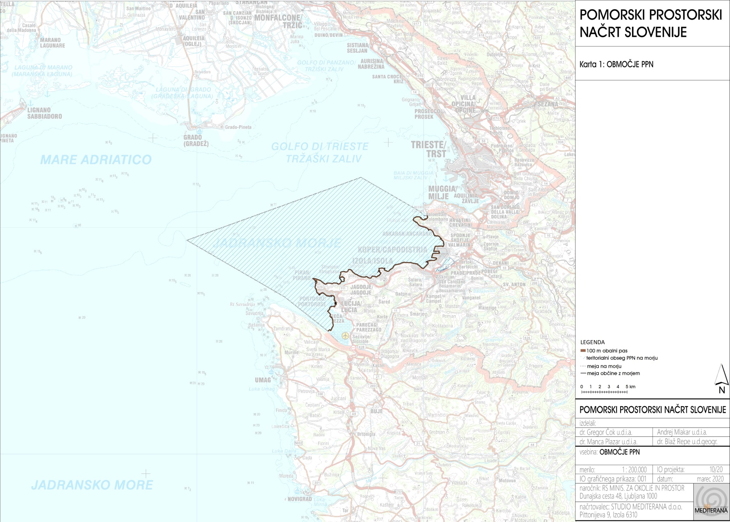
Območje PPN
- teritorialno morje in notranje morske vode RS
- priobalni pas ICZM
- meja med RS in RH skladno z razsodbo arbitražnega sodišča

Slide 7
CILJI PPN
Skupni cilji in cilji po posameznih področjih:
- Poudarek na: učinkovitem usklajevanju dejavnosti in rab s ciljem celovitega prostorskega razvoja v slovenskem morju in v priobalnem pasu ICZM. Omogočanje trajnega izboljšanja stanja morskega okolja.
- Na morju in v priobalnem pasu se daje prednost tistim dejavnostim, ki so izključno vezane na morje oziroma na stik morja s kopnim ter se zaradi tega ne morejo izvajati drugje. To so zlasti pomorski promet, ribištvo, marikultura, pridelava soli, raziskovanje in ohranjanje podvodne kulturne dediščine, kopanje in druge rekreativne vodne aktivnosti.
- Turistična funkcija priobalnega pasu in morja ne sme prevladati nad ostalimi dejavnostmi, vezanimi na morje, ter nad vitalnimi funkcijami obalnih mest, kot so stanovanjska funkcija, oskrba zaledja s storitvami, izobraževanje, kmetijstvo.

Slide 8
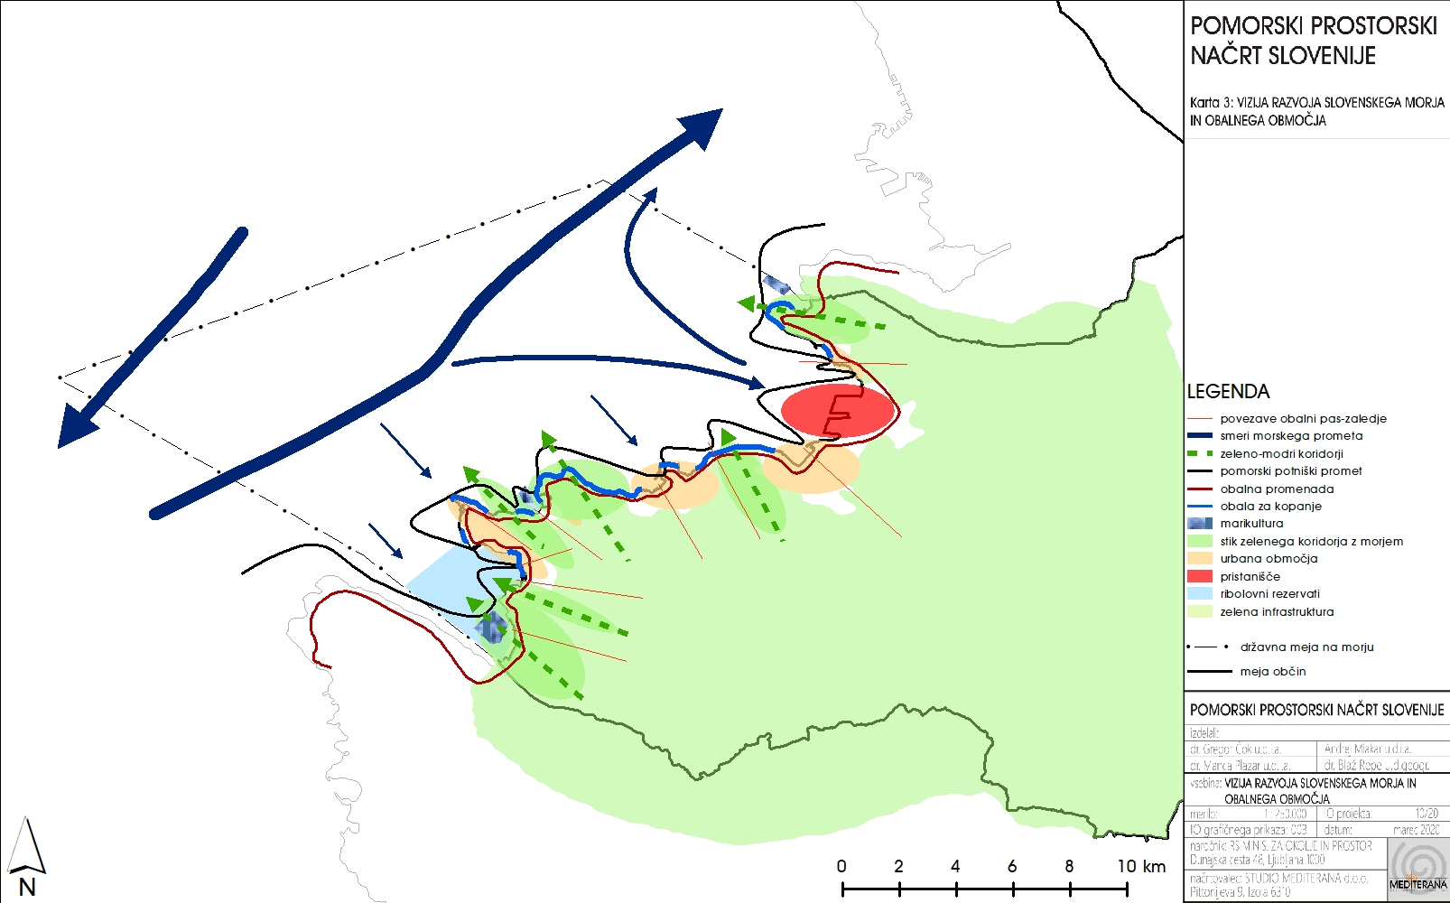
Vizija razvoja slovenskega morja in obalnega območja
- nadaljnji razvoj glavnih smeri pomorskega prometa in pristanišča Koper
- trajno in usklajeno izvajanje vseh dejavnosti povezanih z morjem
- trajno zagotavljanje ohranjanja narave in varstva kulturne dediščine

Slide 9
VSEBINA – DEJAVNOSTI IN RABE
V PPNje opredeljena prostorska in časovna porazdelitev obstoječih in prihodnjih dejavnosti in rab, skladno s področji direktive PPN, upoštevani so njihovi medsebojni vplivi:
marikultura,
ribištvo,
obrati in infrastruktura za raziskovanje, izkoriščanje in črpanje nafte, plina in drugih virov energije, rudnin in agregatov in proizvodnjo energije iz obnovljivih virov,
pomorske prometne poti, prometni tokovi in dejavnosti pomorskega prometa,
dejavnosti ministrstva, pristojnega za obrambo,
območja ohranjanja narave,
območja izkoriščanja surovin,
znanstvene raziskave,
podmorski kabli, produktovodi in cevovodi,
turizem in rekreacija,
kulturna dediščina,
urbani razvoj.
PPN usklajuje tudi druge evidentirane rabe v slovenskem teritorialnem morju in so umeščene znotraj naštetih področij.

Slide 10
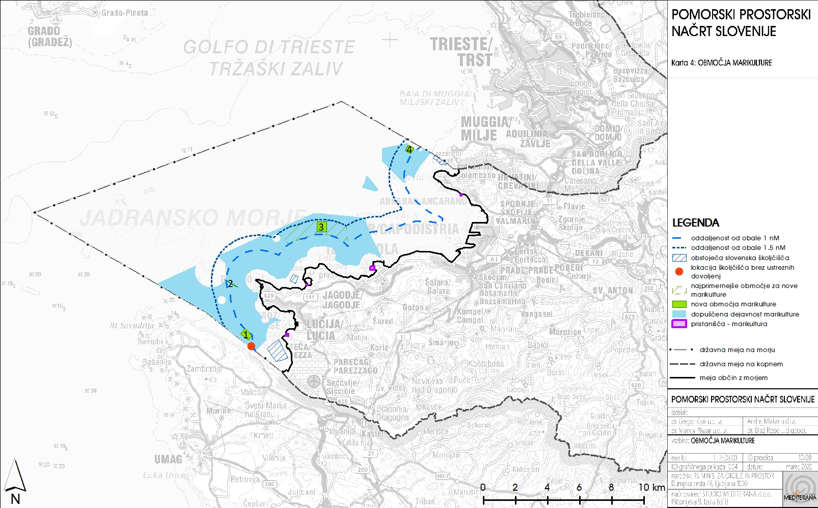
Karta: OBMOČJA MARIKULTURE (1/12)
- obstoječa in predvidena nova (4) območja
- pristanišča za potrebe marikulture (prioriteta)

Slide 11
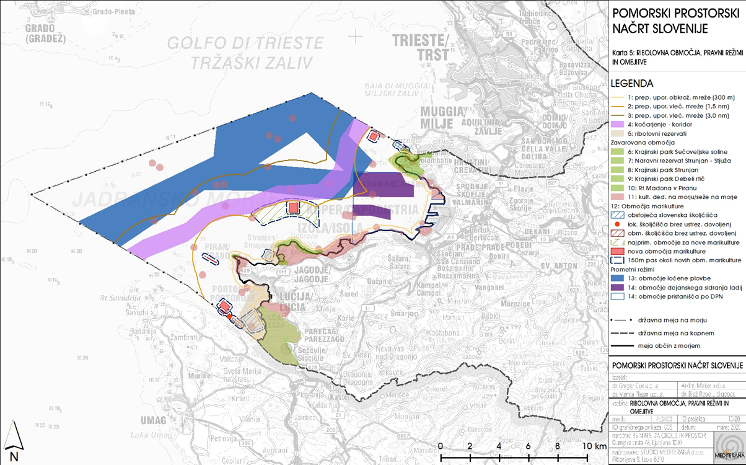
Karta: RIBOLOVNA OBMOČJA (2/12)
- celostni prikaz pravnih režimov in omejitev
- skladno z veljavno področno zakonodajo in NUR

Slide 12
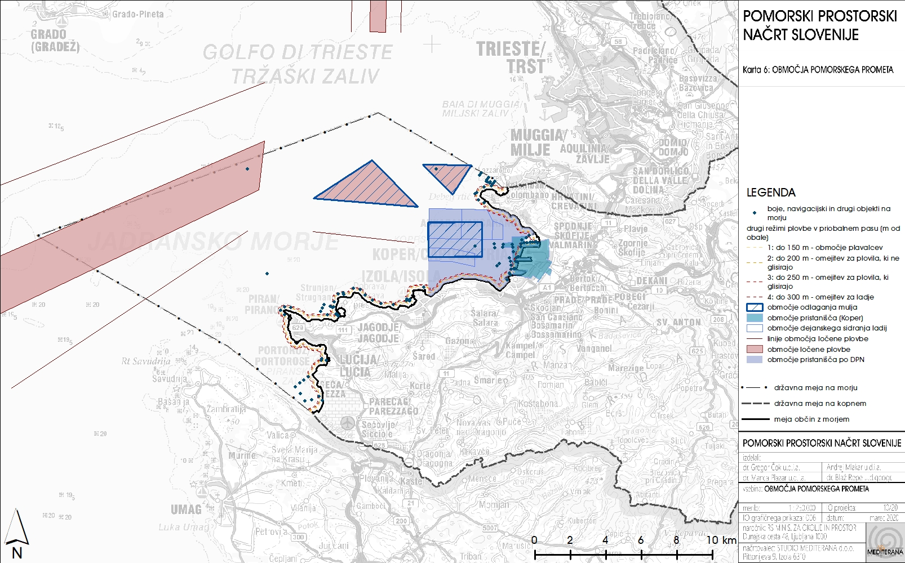
Karta: OBMOČJA POMORSKEGA PROMETA (4/12)
- shema ločene plovbe (meddržavni sporazum)
- območja odlaganja mulja
- drugi režimi za zagotavljanje varne plovbe (zlasti priobalni pas)

Slide 13
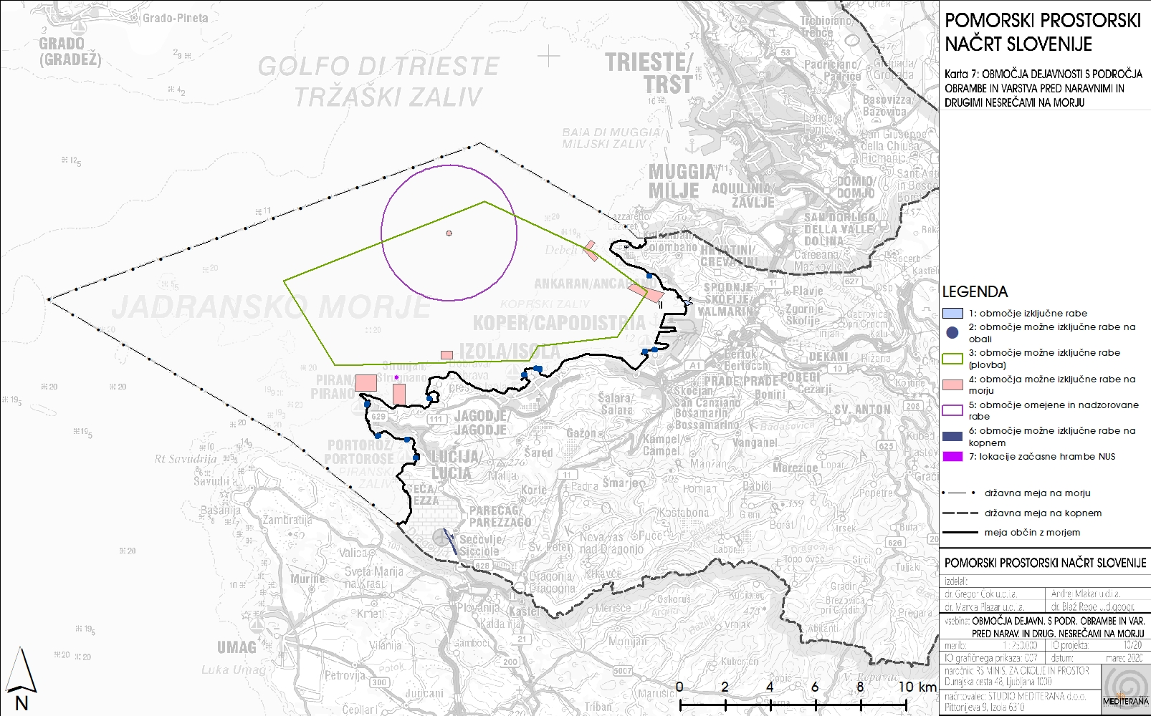
Karta: OBMOČJA DEJAVNOSTI OBRAMBE IN VARSTVA PRED
NARAVNIMI IN DRUGIMI NESREČAMI NA MORJU (5/12)
- območja izključne in možne izključne rabe na morju in kopnem
- območja omejene in nadzorovane rabe
- področni režimi

Slide 14
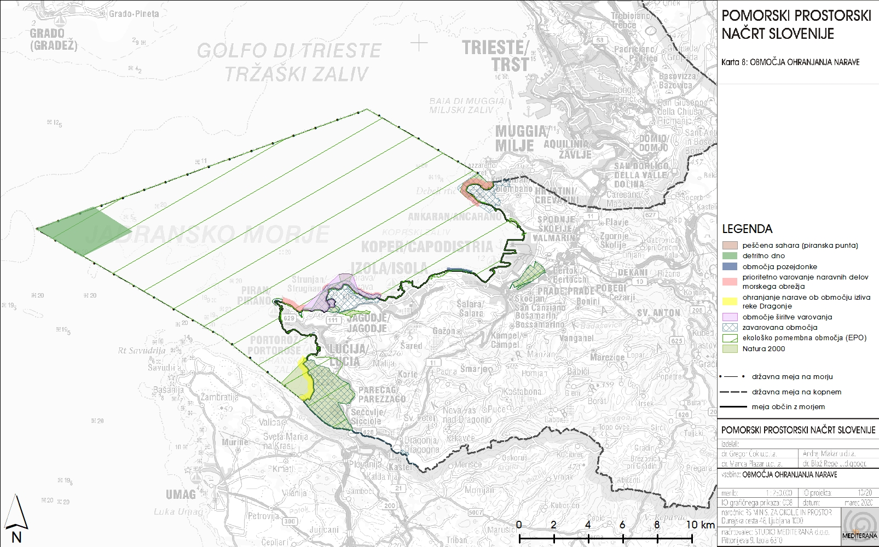
Karta: OBMOČJA OHRANJANJA NARAVE (6/12)
- karta podaja celostni prikaz varstvenih režimov in omejitev
- op.: zavarovana območja, ekološko pomembna območja, NATURA 2000 itd.
- območja širitve varovanja

Slide 15
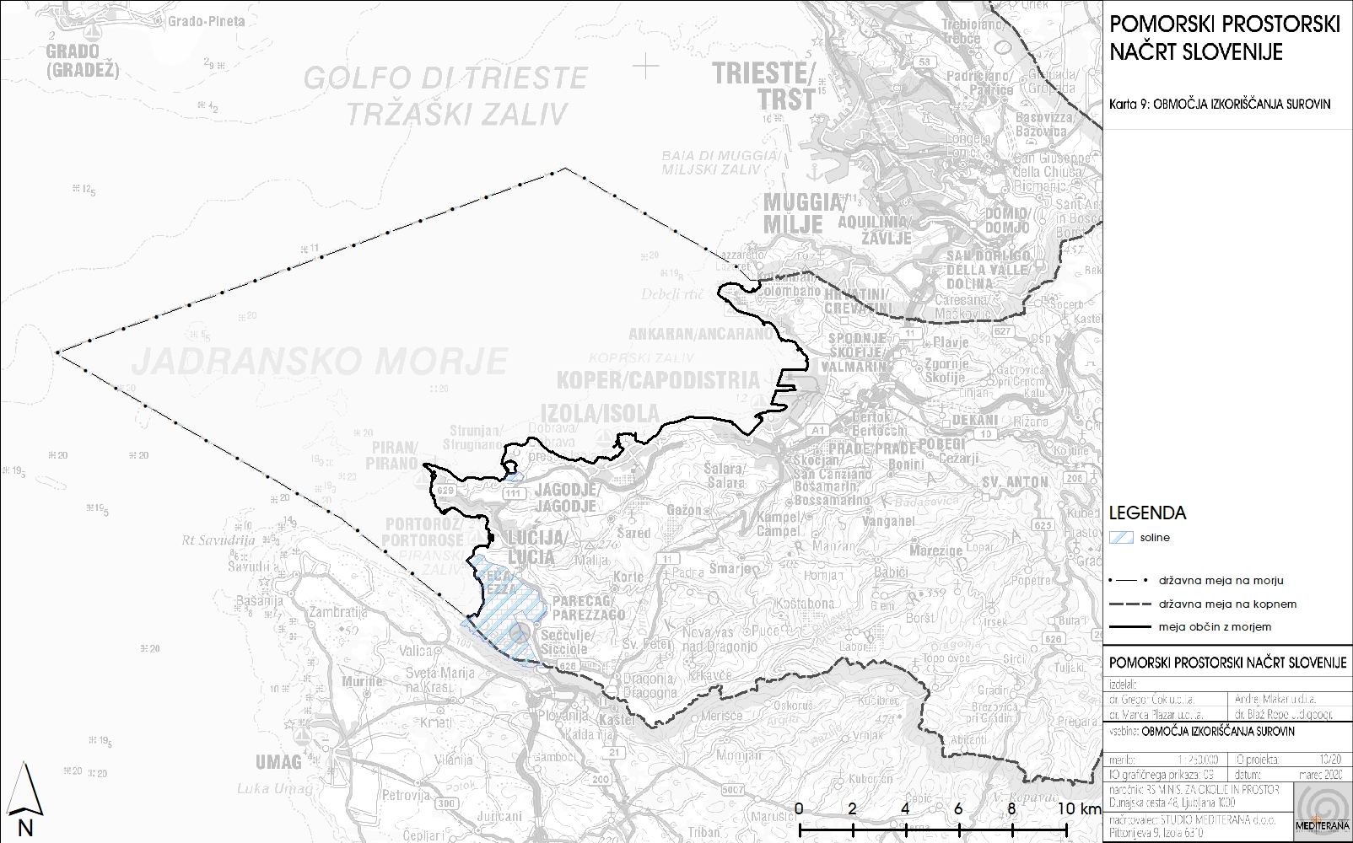
Karta: OBMOČJA IZKORIŠČANJA SUROVIN (7/12)
- Soline (Strunjan, Sečovlje)
- PPN povzema obstoječe rabe in režime

Slide 16
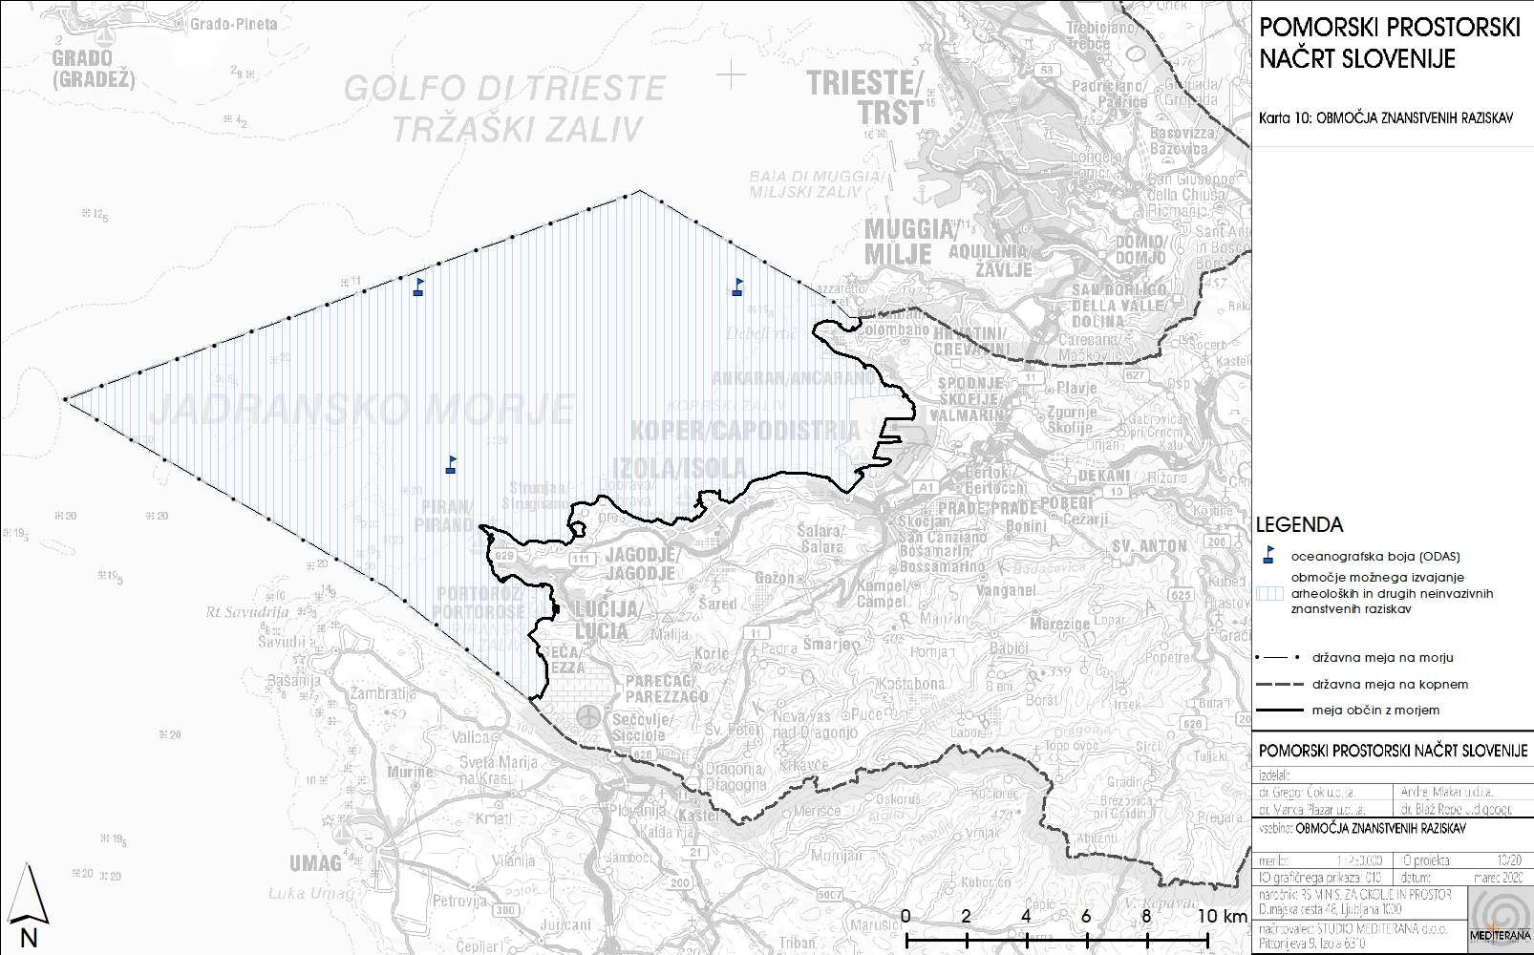
Karta: OBMOČJA ZNANSTVENIH RAZISKAV (8/12)
- celotno območje PPN razen območje DPN Luka Koper
- izvajanje arheoloških in drugih neinvazivnih znanstvenih raziskav

Slide 17
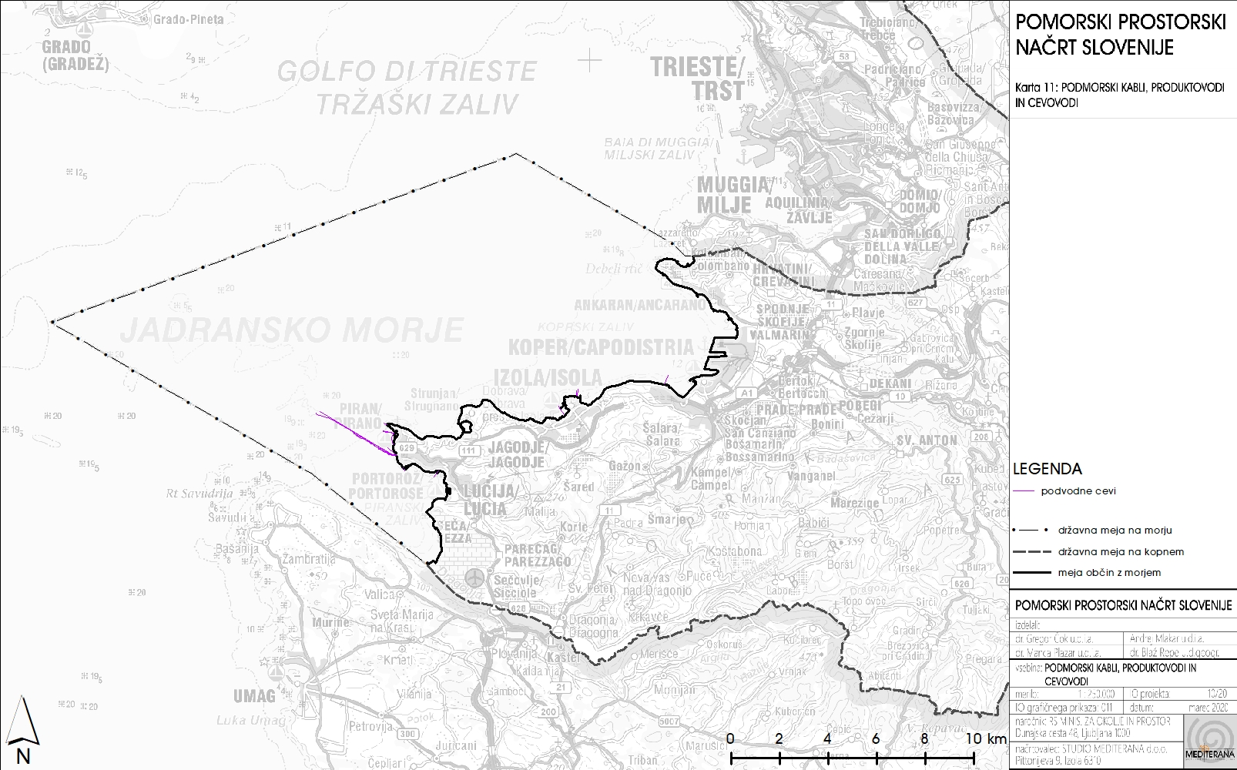
Karta: PODMORSKI KABLI, PRODUKTOVODI IN CEVOVODI (9/12)
- podvodne cevi

Slide 18
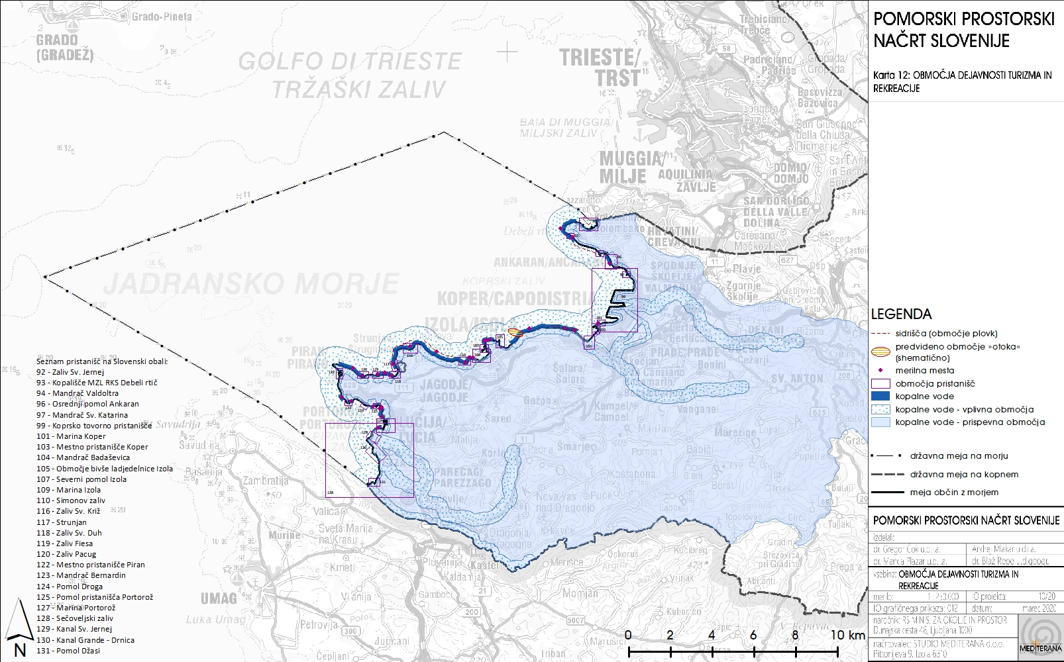
Karta: OBMOČJA DEJAVNOSTI TURIZMA IN REKREACIJE (10/12)
- kopalne vode + vplivna in prispevna območja
- območja pristanišč in sidrišč (plovki)
- predvideno območje otoka

Slide 19
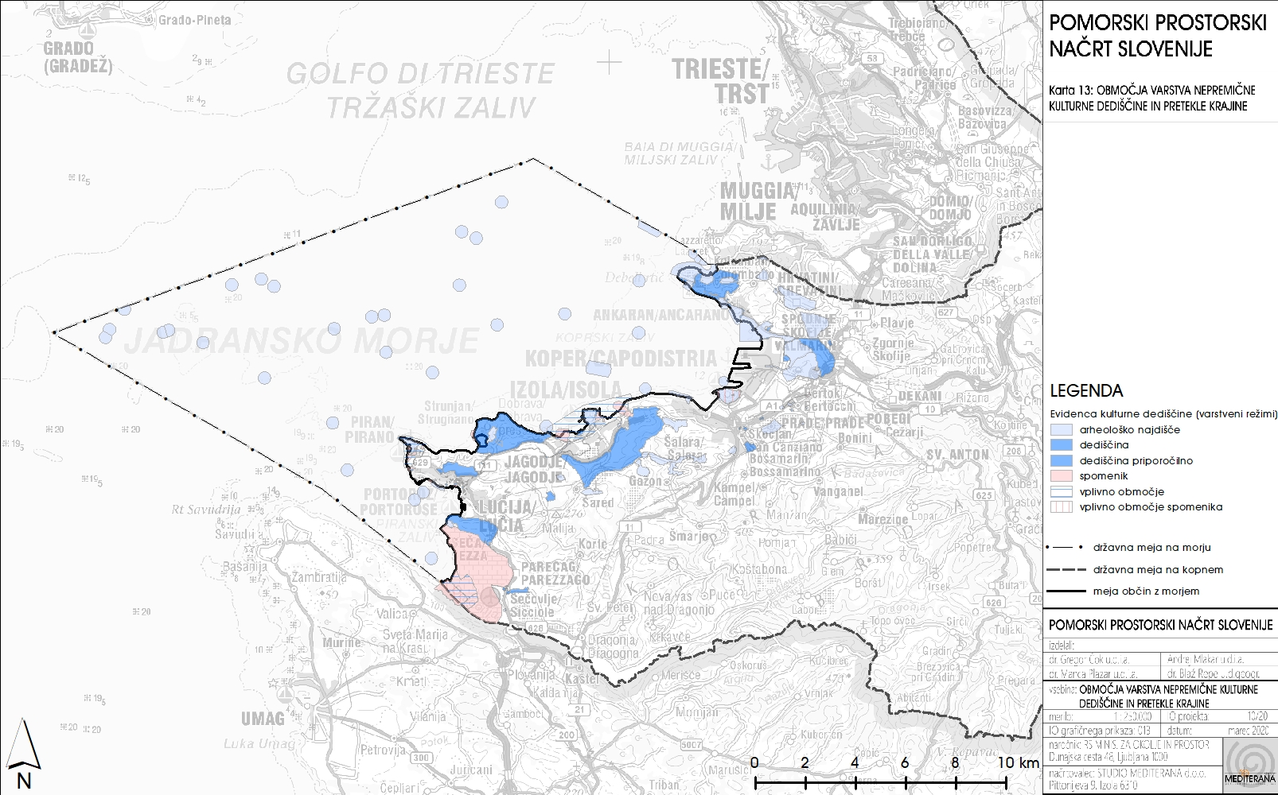
Karta: OBMOČJA VARSTVA KULTURNE DEDIŠČINE (11/12)
- evidenca kulturne dediščine in varstveni režimi na morju in kopnem
- lokacije, obseg, vplivna območja itd.

Slide 20
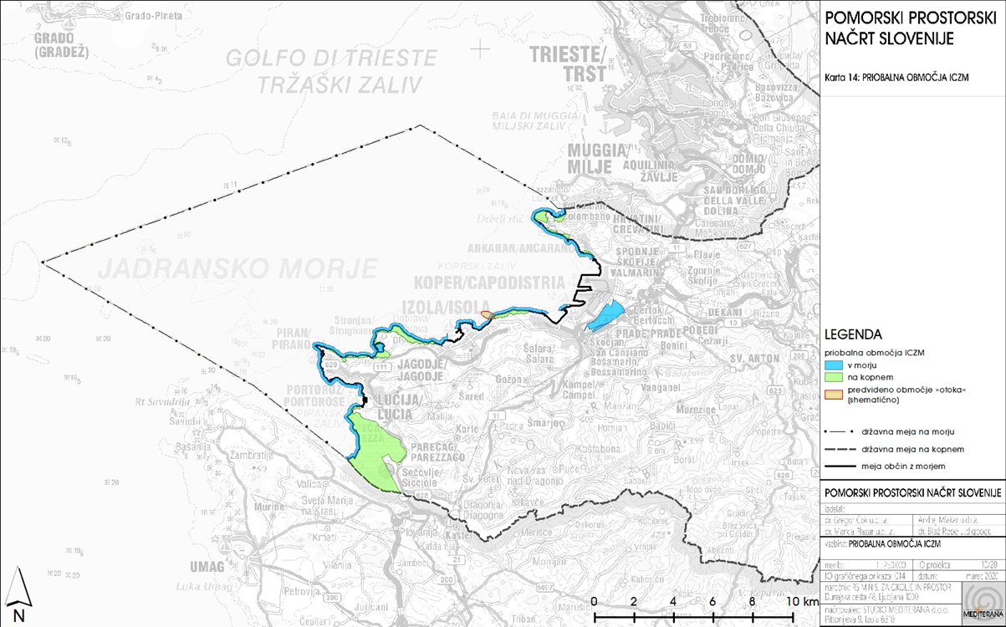
Karta: URBANI RAZVOJ (12/12)
- priobalna območja ICZM (na morju in na kopnem)
- območja urbanega razvoja mest in naselij
- nabor dovoljenih posegov v prostor in ukrepov
- opredelitev enot urejanja prostora (EUP)

Slide 21
ZASNOVA PROSTORSKIH UREDITEV V
PRIOBALNEM PASU ICZM
PPN za priobalni pas ICZM podaja::
- skupna izhodišča, smernice in priporočila,
- podrobna izhodišča, smernice in priporočila za 37 enot (EUP):
usmeritve za določitev obsega priobalnega pasu ICZM na kopnem,
dopustne rabe,
dopustne prostorske posege.
- Obseg priobalnega pasu ICZM na kopnem, določijo lokalne skupnosti z občinskimi prostorskimi planskimi akti. Pri tem upoštevajo usmeritve za določitev obsega priobalnega pasu ICZM na kopnem, ki jih podaja PPN po posameznih enotah urejanja prostora.
- Priobalni pas ICZM na kopnem obsega najmanj obstoječa zavarovana območja narave, površine celinskih voda, naravna obala (klifi in gozdne površine), soline, kulturna krajina (kmetijska, gozdna zemljišča in razpršena gradnja, prilagojeno glede na naravni relief.
- Iz priobalnega pasu ICZM na kopnem so (upoštevajoč prilagoditve, ki jih dopušča 8. člen Protokola ICZM) izločene površine veljavnih državnih prostorskih aktov, urbanizirana območja ter površine pristanišč in marin.

Slide 22
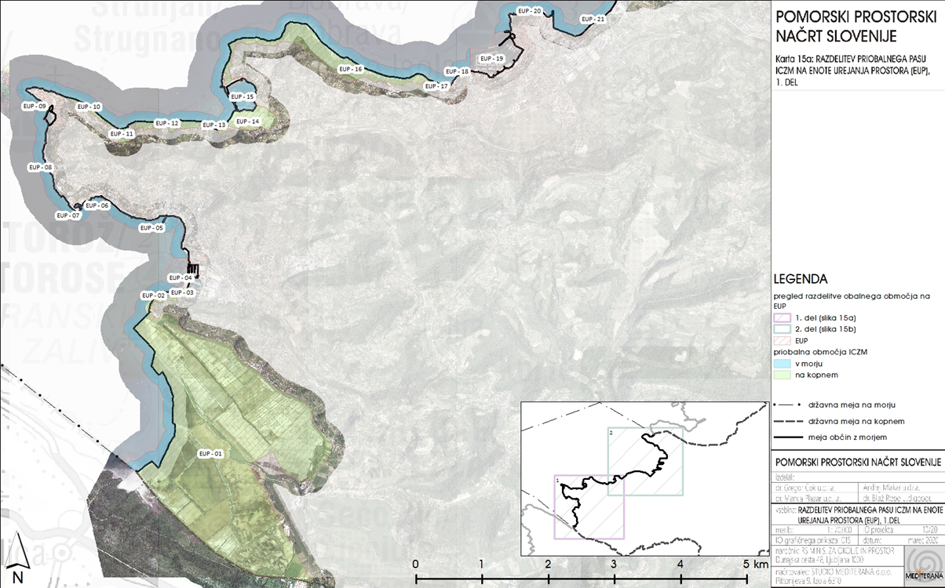
Razdelitev priobalnega pasu ICZM na enote urejanja prostora (EUP ) - 1. del

Slide 23
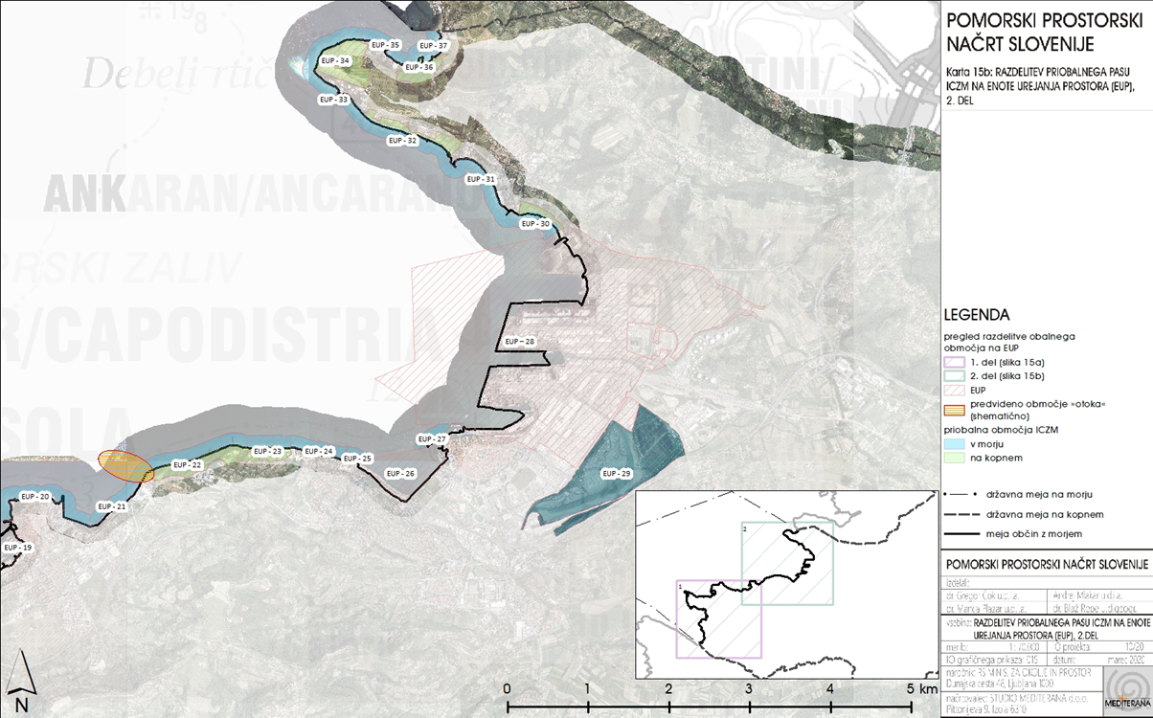
Razdelitev priobalnega pasu ICZM na enote urejanja prostora ( EUP) - 2. del

Slide 24
IZVAJANJE PPN
PPN je izhodiščni dokument za vse rabe in dejavnosti na morju. Je tudi izhodišče za pripravo področne zakonodaje in razvojnih dokumentov, ter za izdajo vseh dovoljenj, pravic in koncesij. Izvaja se preko:
1. prostorskih določb, ki se implementirajo v prostorskih strateških in izvedbenih aktih na državni, regionalni in lokalni ravni;
2. prostorskih določb, ki jih upoštevajo ostali državni organi in lokalne skupnosti pri izvajanju vseh dejavnosti, režimov in rab na morju;
3. prostorskih ukrepov;
4. upravljavskih ukrepov (upoštevanja prednostnih rab pri usklajevanju, ipd).

Slide 25
UKREPI ZA IZVAJANJE PPN
- Ukrepi za izvajanje PPN so opredeljeni po dvanajstih področjih.
- Razdeljeni so na prostorske in vsebinske ukrepe.
SPREMLJANJE IZVAJANJA PPN
- Izvajanje PPN se spremlja s kazalci učinkovitosti izvajanja , pokazatelj učinkovitosti izvajanja PPN pa so tudi deskriptorji kakovosti stanja morskega okolja.

Slide 26
Hvala za pozornost !

